Slide 1
LIMITE DE UNA FUNCIÓN

Slide 2

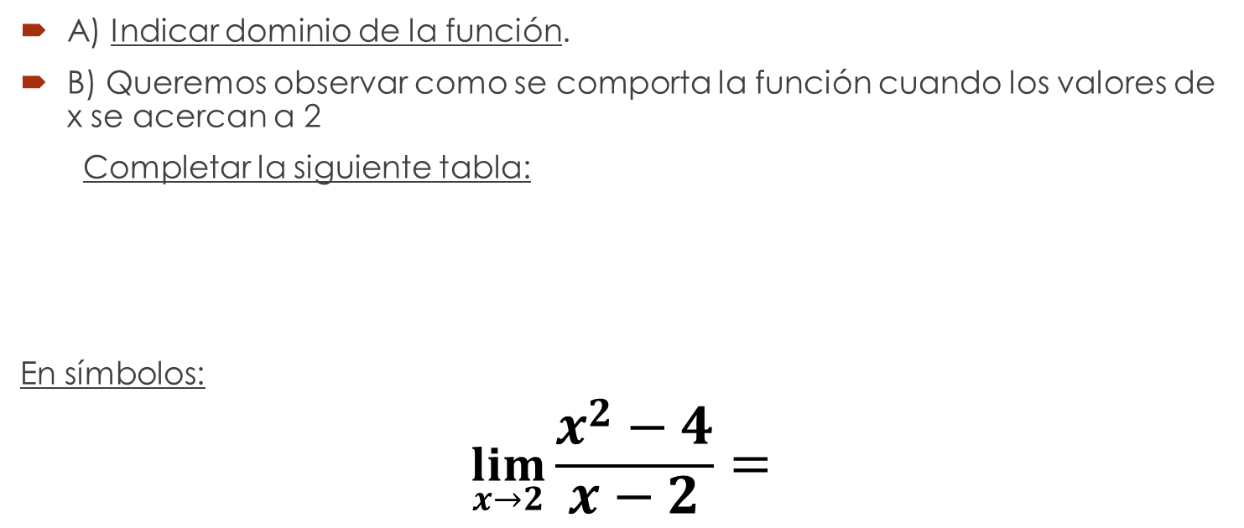

ACTIVIDAD Nº 1: Analizar la siguiente función $f\left(x\right)=\frac{x^{2}−4}{x−2}$ cuando x →2
A) Indicar dominio de la función.
B) Queremos observar como se comporta la función cuando los valores de x se acercan a 2
Completar la siguiente tabla:
En símbolos:
$$\lim_{x→2}{\frac{x^{2}−4}{x−2}=}$$

Slide 3
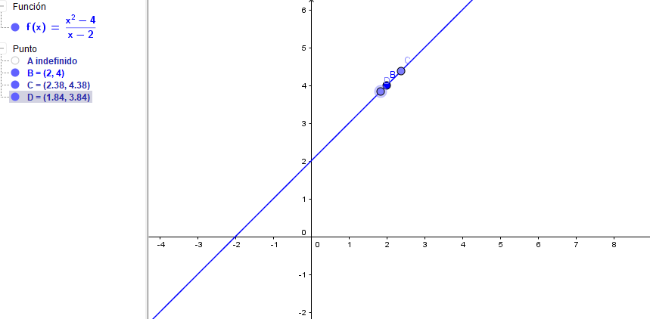

Slide 4
ANÁLISIS DE LA GRÁFICA
A. La Función en x= 2 ¿Está definida?
B. ¿Cuál es el conjunto dominio?
C. ¿Existe el límite para x=2? ¿Cuál?

Slide 5
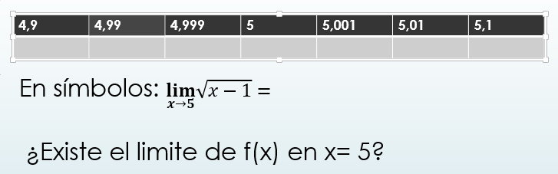
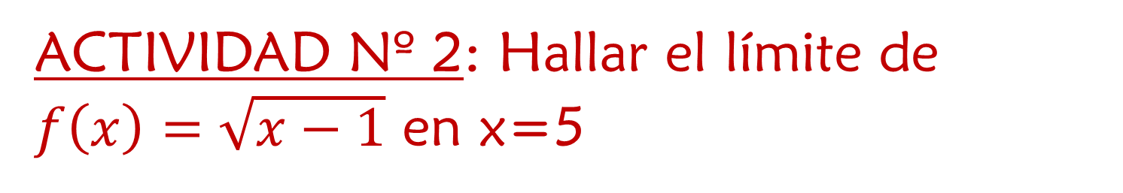
ACTIVIDAD Nº 2: Hallar el límite de $f\left(x\right)=\sqrt{x−1}$ en x=5

Slide 6
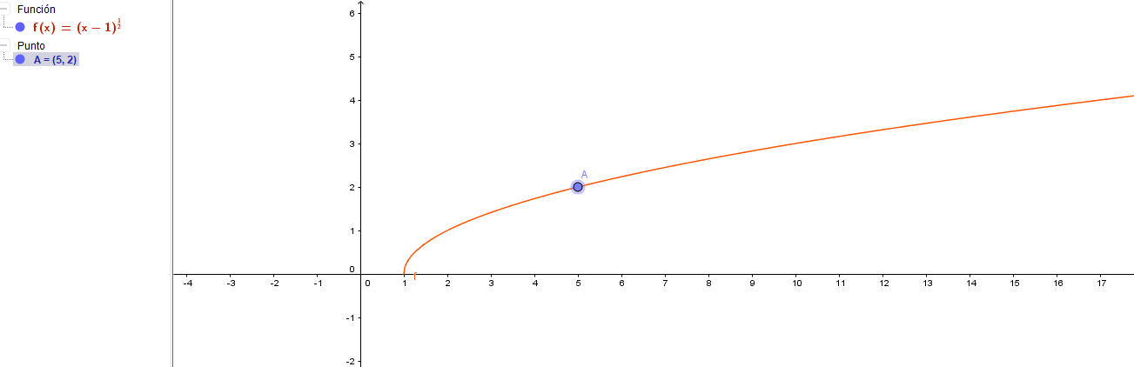

Slide 7
ANÁLISIS DE LA GRÁFICA
A. La Función en x= 2 ¿Está definida?
B. ¿Cuál es el conjunto dominio?
C. ¿Existe el límite para x=2? ¿Cuál?

Slide 8
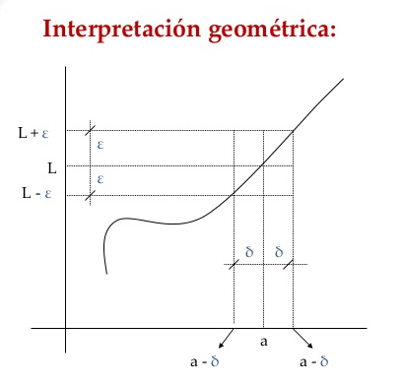
Definición de límite
Sea f:R->R, una función definida en algún subconjunto del conjunto de los números reales, sea x=aun punto de acumulación de su dominio y sea L un número real.
Se dice que L es el límite de la función f cuando x tiende a a , y se escribe:
si y solo si se cumple que:
“Si una función tiene límite L en x=a, este límite es ÚNICO”.

Slide 9
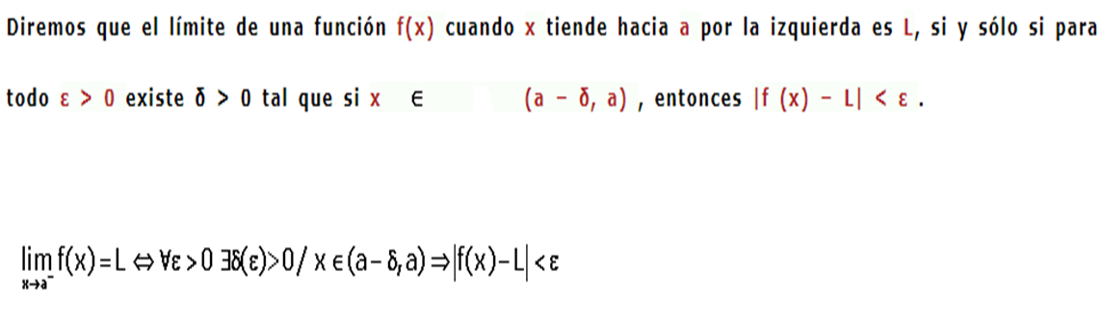
LIMITES LATERALES LÍMITE POR IZQUIERDA

Slide 10
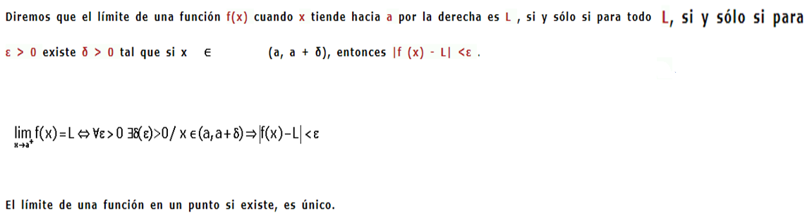
LÍMITE POR DERECHA
TP Nº 2: 2,3 y 5

Slide 11
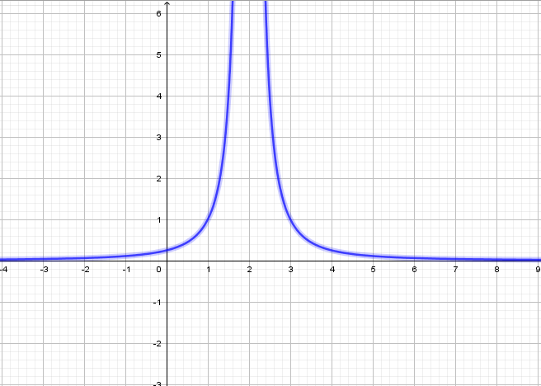

$\lim_{x→2}{\frac{1}{{(x−2)}^{2}}}$=

Slide 12
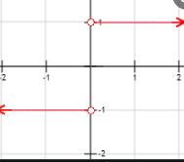
¿A qué valor tiende la función cuando x=0? ¿Existe el Límite de la función en x=0?

Slide 13
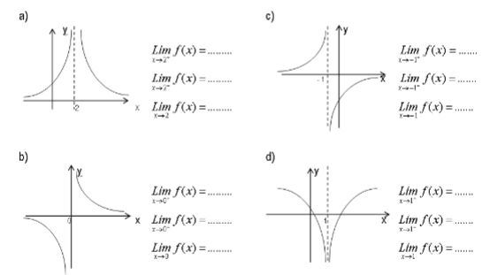
Hallar limites laterales e indicar si existe límite. TP Nº 2 ->5

Slide 14
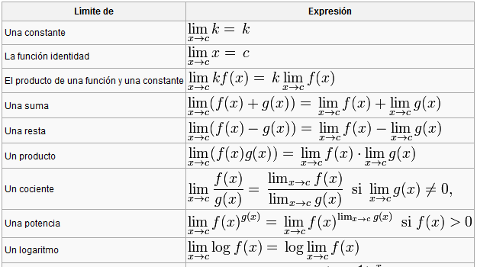
Propiedades de Límites (TP Nº 2 : 6)

Slide 15
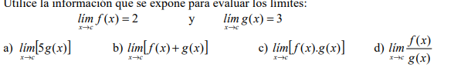

Slide 16
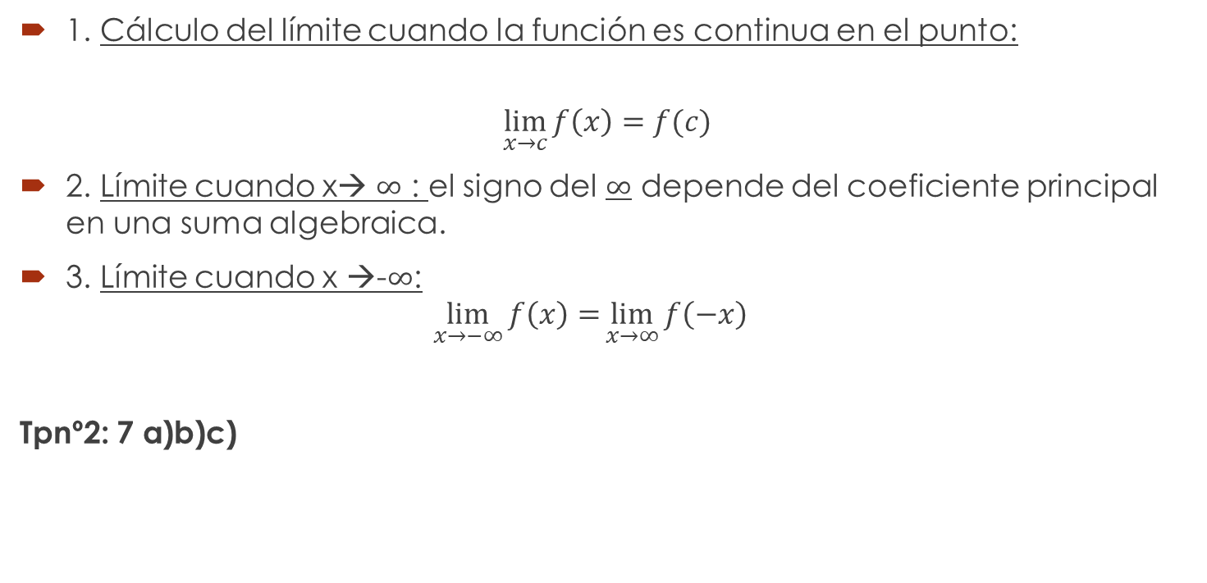
Cálculo del límite
1. Cálculo del límite cuando la función es continua en el punto:
$$\lim_{x→c}{f\left(x\right)=f(c)}$$
2. Límite cuando x→ $∞$ : el signo del $∞$ depende del coeficiente principal en una suma algebraica.
3. Límite cuando x →-$∞$:
$$\lim_{x→−∞}{f\left(x\right)=}\lim_{x→∞}{f\left(−x\right)}{}$$
Tpnº2: 7 a)b)c)

Slide 17
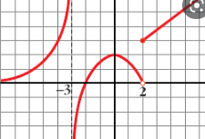
Analizar la función en x=-3 y en x=2.

Slide 18

INDETERMINACIONES
. Indeterminación tipo $\frac{0}{0}$: TP Nº2 ->7,a)
$$\lim_{x→2}{\frac{x−2}{x^{5}−32}=}$$

Slide 19
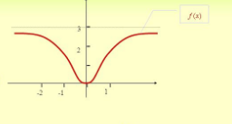
¿Hacia dónde tiende la función cuando x tiene a infinito?

Slide 20
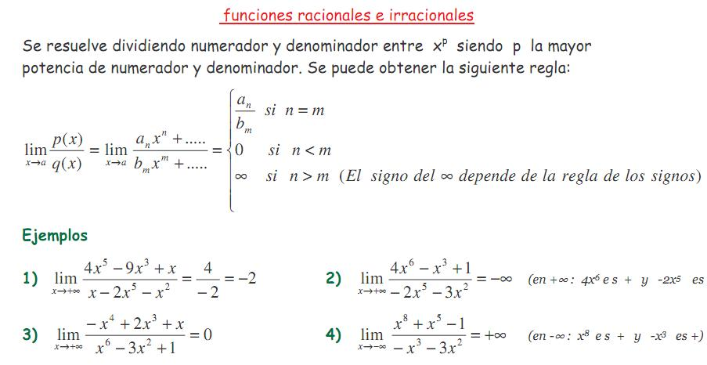
Indeterminación tipo $\frac{∞}{∞}:$ TP Nº 2 -> 8

Slide 21
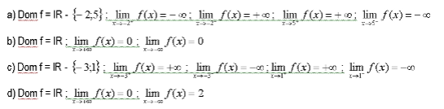
TPNº2 : 10

